Slide 1


Sınıflandırma Modelleri

Slide 2
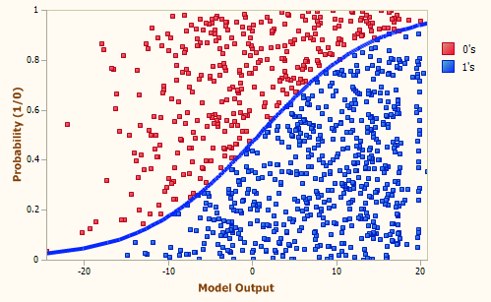
Lojistik Regresyon
İsmine rağmen regresyon adını taşısa da aslında sınıflandırma problemlerinde kullanılır. Özellikle binary (ikili) sınıflandırma problemlerinde etkilidir, yani iki farklı sınıf arasında ayrım yapmak için kullanılır.
Temel amacı, veri setindeki özelliklerin bir veya daha fazla bağımsız değişkenle bir hedef değişken (sınıf etiketi) arasındaki ilişkiyi modellemektir. Bu model, veri setindeki özelliklerin değerlerini alıp, bu özelliklerin kombinasyonunu kullanarak her bir girişin belirli bir sınıfa ait olma olasılığını tahmin eder.
Lojistik regresyon, birçok avantajı olan basit ve hızlı bir modeldir. Ayrıca, sınıflandırma problemlerinin temel bir taşıyıcısı olarak kullanılabilir. Ancak, yalnızca doğrusal ayrılabilir sınıflandırma problemleri için uygun olabilir ve çok karmaşık ilişkileri modelleme yeteneği sınırlı olabilir. Bu durumda daha karmaşık modeller veya doğrusal olmayan ilişkileri modelleme yeteneği olan yöntemler tercih edilebilir.

Slide 3
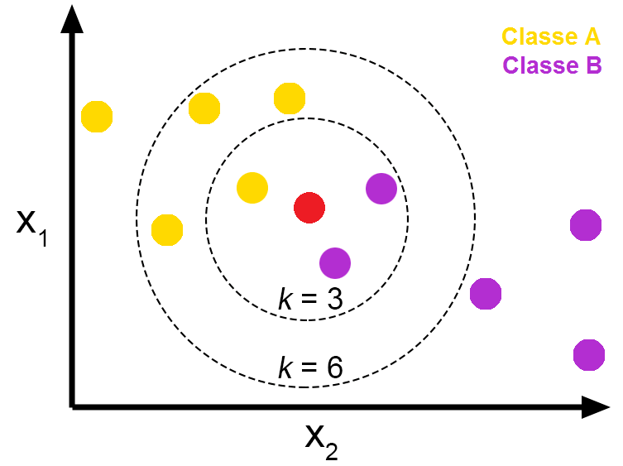
KNN - K-Nearest Neighbors
Temel prensibi, bir veri noktasının sınıfını veya değerini belirlemek için, ona en yakın komşularının sınıfını veya değerini kullanmaktır.
Çalışma Prensibi:
Temel Fikir: KNN, veri noktaları arasındaki benzerlik ölçüsüne dayanır. Bir veri noktasının tahmini yapılacağı zaman, bu noktaya en yakın olan k sayıda komşu belirlenir.
Benzerlik Ölçümü: Öklid mesafesi genellikle kullanılan bir benzerlik ölçüsüdür. Ancak, veri seti ve problem bağlamına göre başka ölçüler de kullanılabilir.
Karar Mekanizması: Sınıflandırma için, k en yakın komşunun etiketleri (sınıfları) toplanır ve en fazla sayıda olan sınıf, tahmin için kullanılır. Regresyon için, k en yakın komşunun değerleri ortalaması veya ağırlıklı ortalaması tahmin değeri olarak kullanılabilir.

Slide 4
KNN - K-Nearest Neighbors
Avantajları:
  Basit ve anlaşılması kolay bir algoritmadır.
  Eğitim süreci yoktur, sadece tahmin yapma aşaması vardır.
  Non-parametrik bir algoritmadır, yani önceden varsayılan bir model yapısına sahip değildir.
Dezavantajları:
  Tahmin yapmak için her zaman tüm veri setine ihtiyaç duyar, bu da büyük veri setlerinde zaman ve hafıza maliyetine yol açabilir.
  Hesaplama yoğun olabilir, özellikle çok sayıda özellik veya büyük veri setleriyle çalışırken.
  Optimal k değerini seçmek zor olabilir ve yanlılığa veya varyansa yol açabilir.
  KNN, basitliği ve esnekliği sayesinde sınıflandırma ve regresyon problemlerinde kullanılabilecek etkili bir yöntemdir. Ancak, veri seti ve problemin özelliklerine göre başka algoritmalar da tercih edilebilir.

